Slide 1

Ekotým gymnázia – 1. schůzka 26.9.

Slide 2

Program
Seznámení s novými členy
Plán Ekotýmu pro školní rok 2025/2026
Schůzky
Zprávička
Soutěže
Projekty
Návrhy
Focení

Slide 3
Schůzky
Schůzky Ekotýmu gymnázia budou probíhat podle potřeby poslední pátek v měsíci (tj. 26. 9., 31. 10., 28. 11., 19. 12., 23. 1., 27. 2., 27. 3., 24. 4., 29. 5., 26. 6.) v 7:30 v učebně biologie (G3).
Web ekotýmu
G - mail
1 zástupce – zvlášť účast na projektech

Slide 4

Soutěže
CO2 liga (registrace do 30.9.)
Ekologická konference (říjen)
Ekologická olympiáda (VG – leden)
Fotografické soutěže - ? téma
Energetická olympiáda (VG)
Envofilm – 20. 10.
Přírodovědný klokan – 15.10.
Žákovský projekt

Slide 5
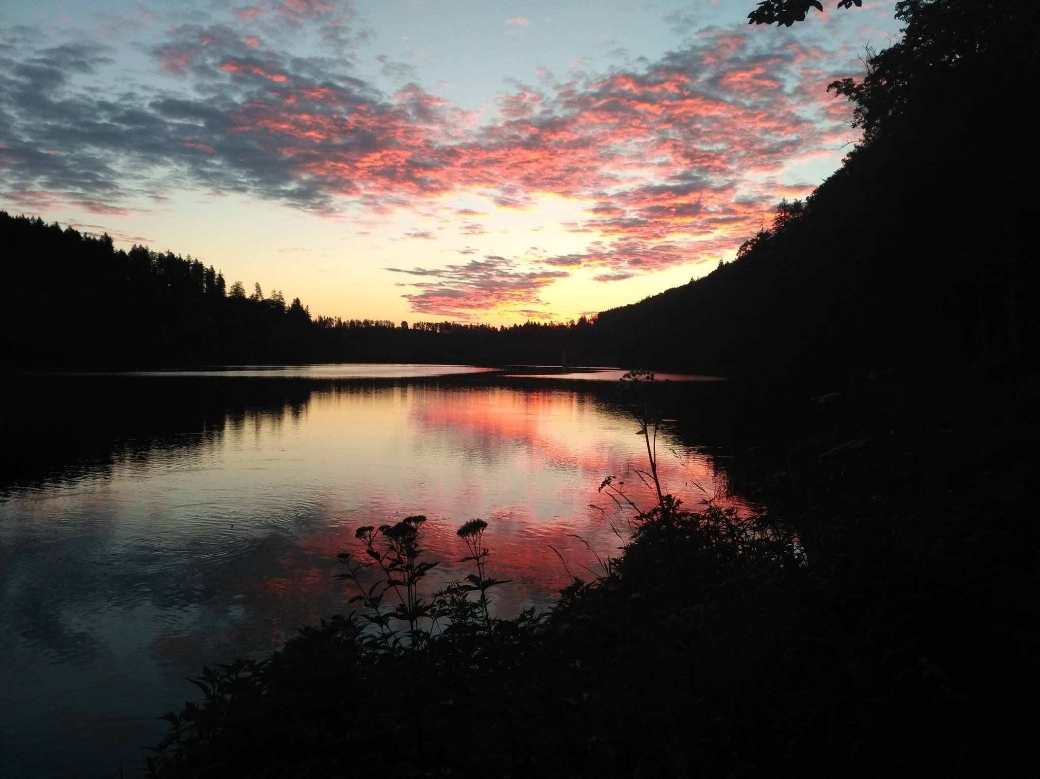

Slide 6
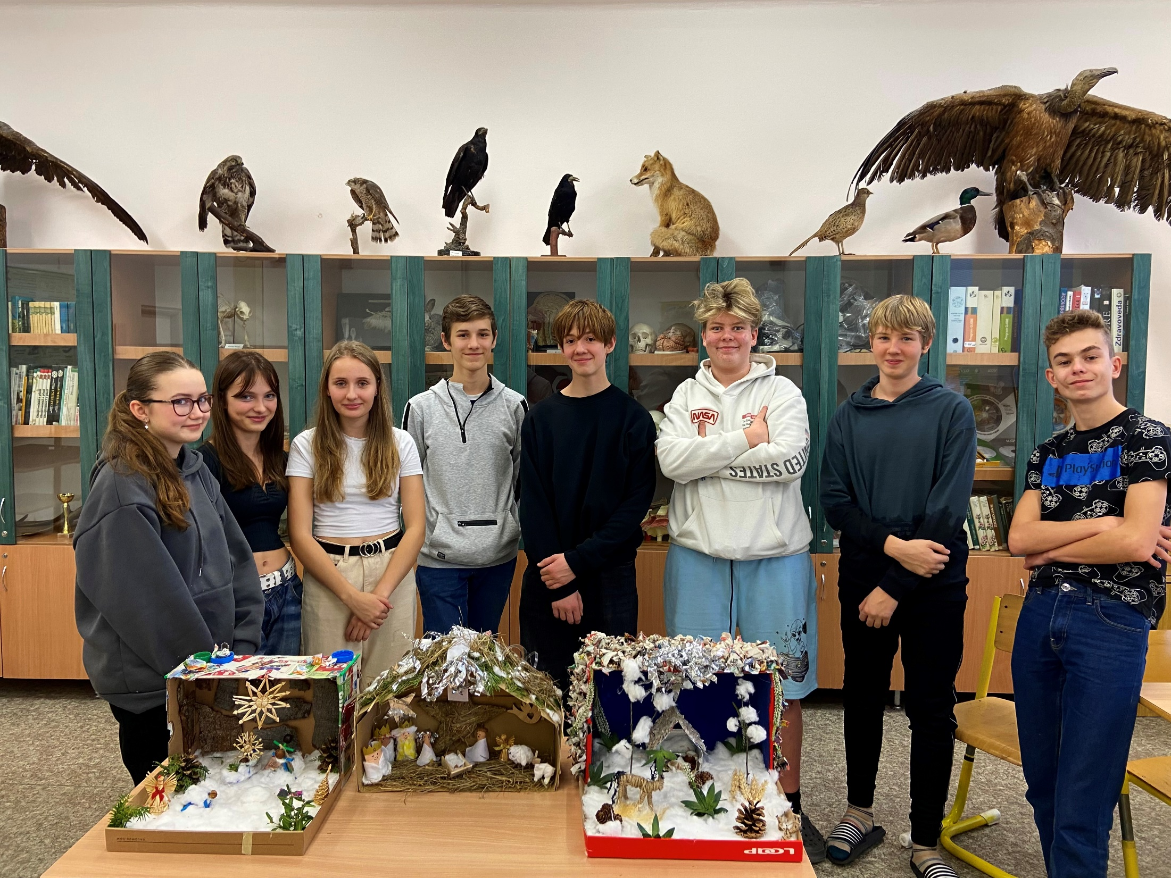

Slide 7
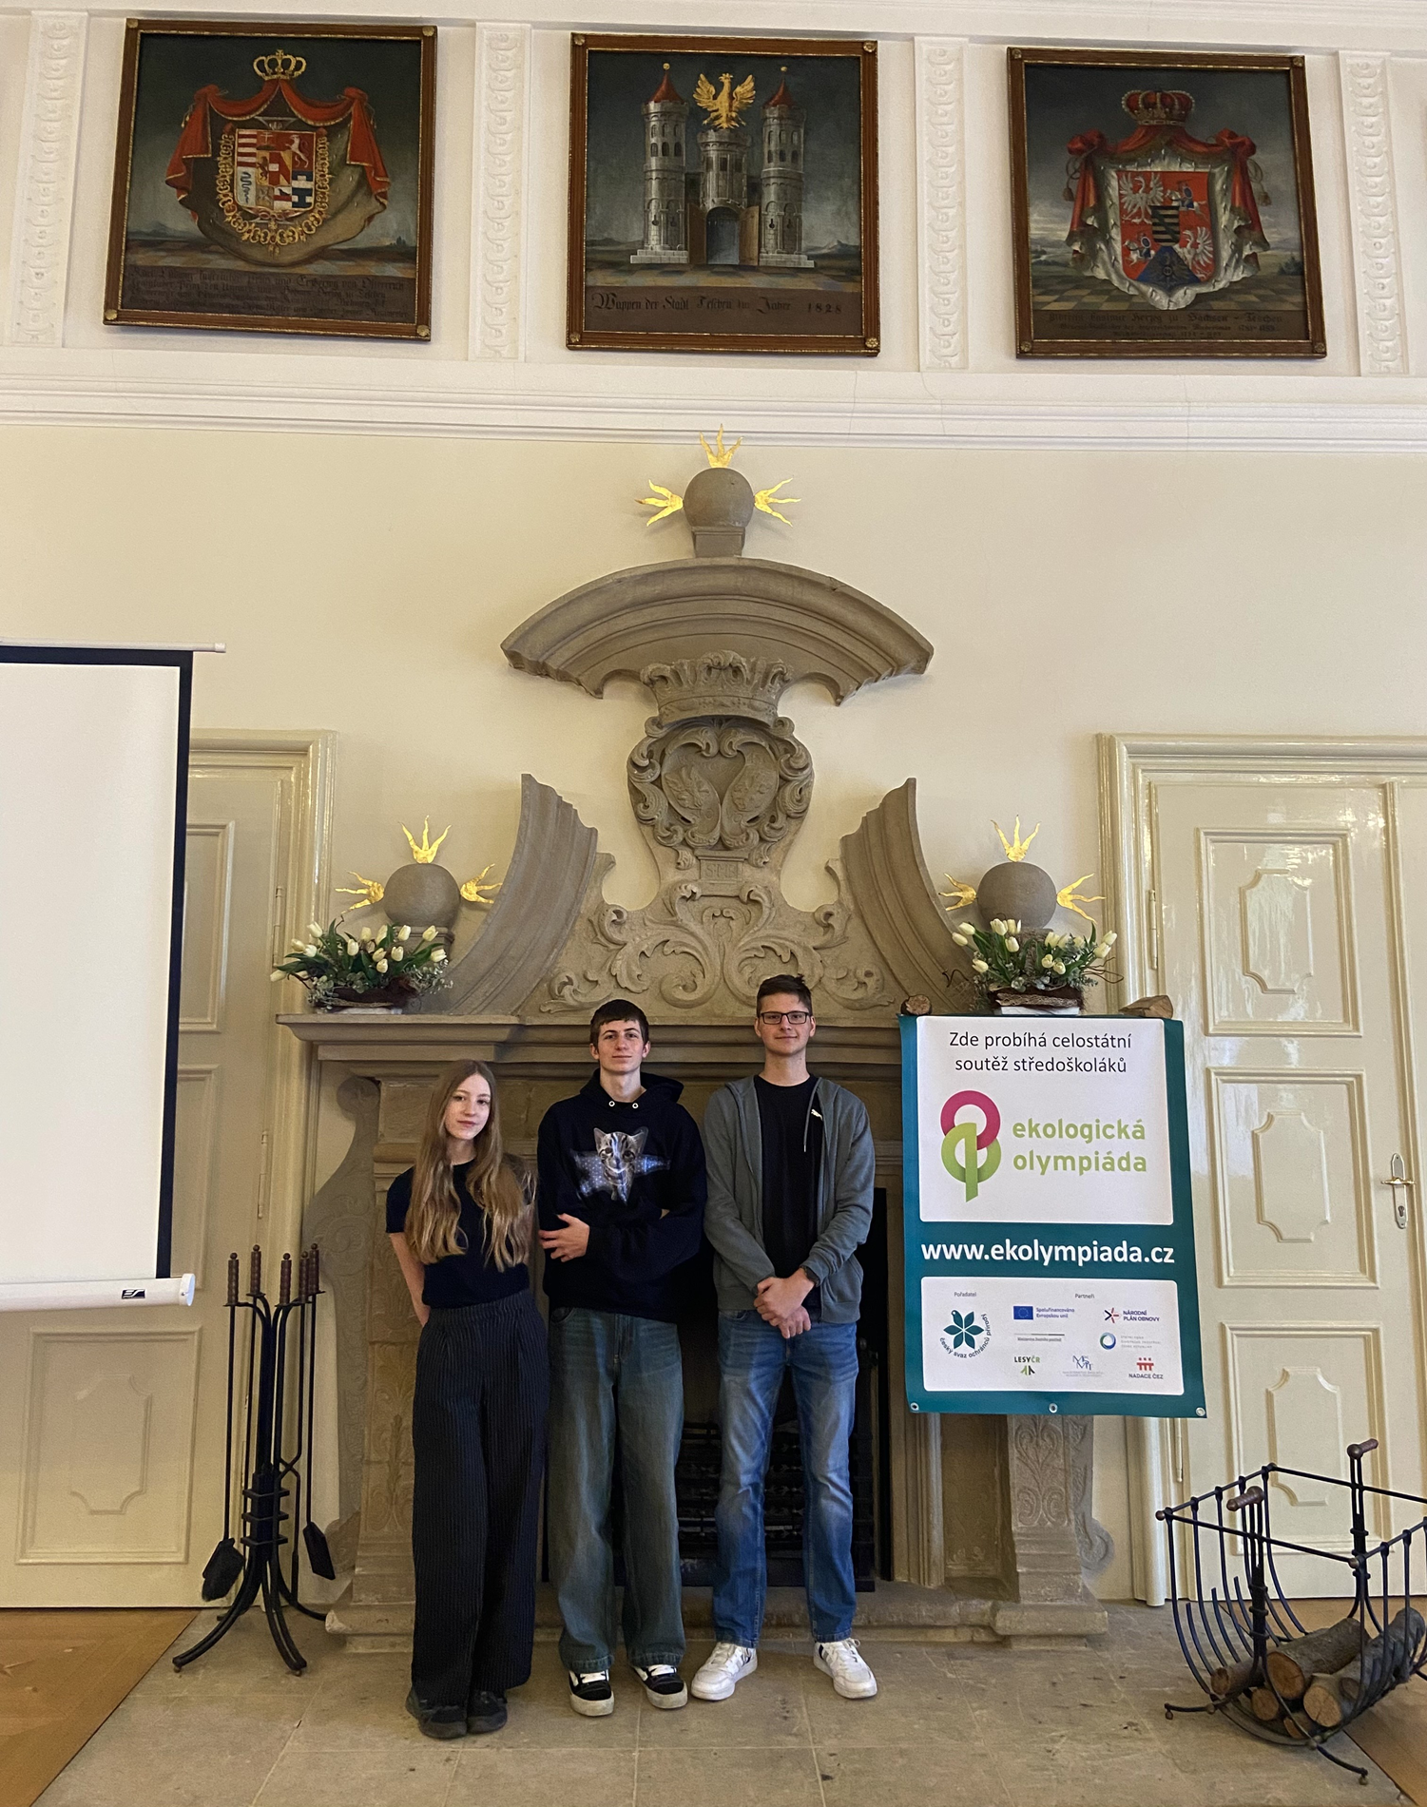

Slide 8
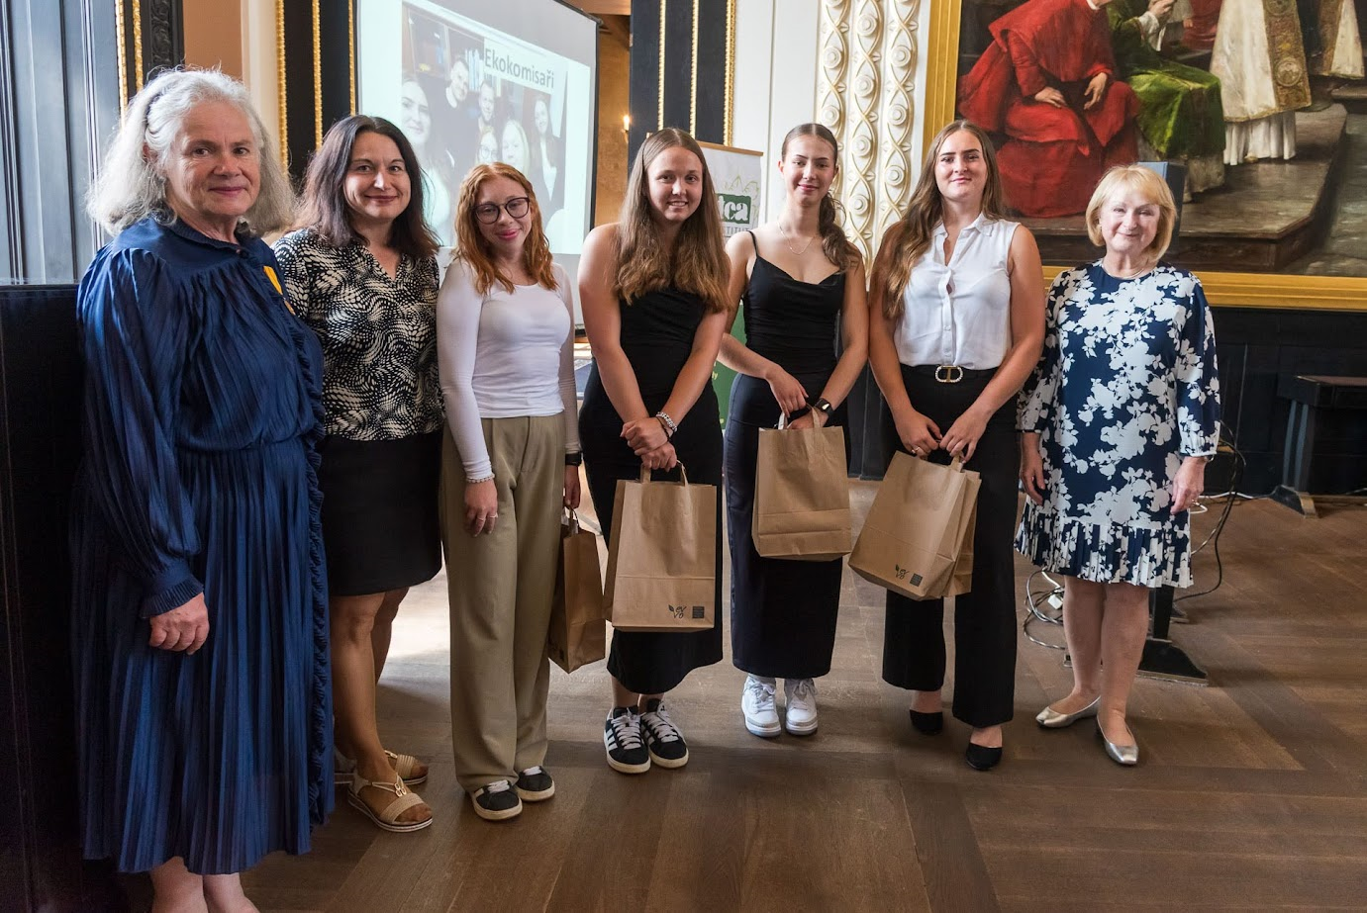

Slide 9
